Slide 1
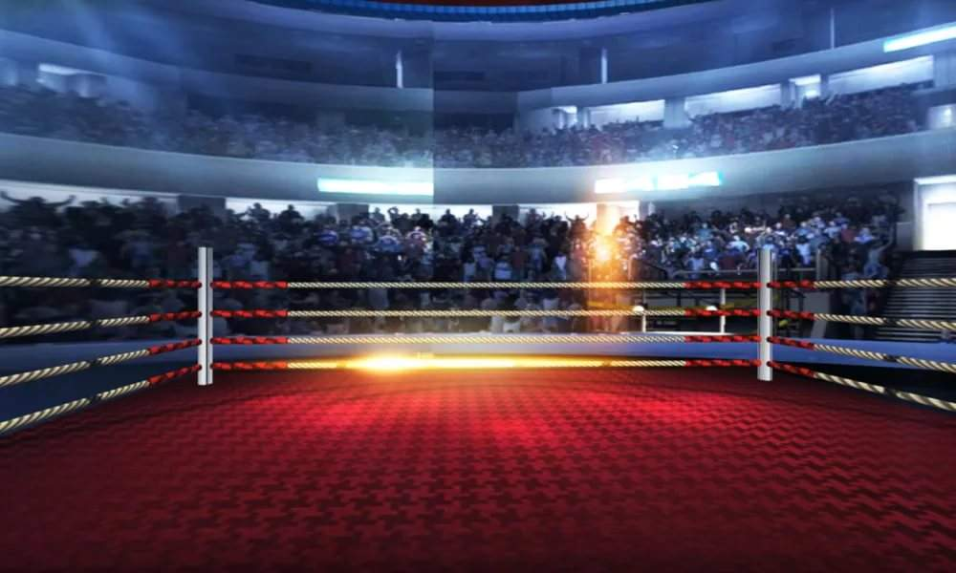
Деловая игра
«ТЕАТРАЛЬНЫЙ РИНГ»

Slide 2

«Разминка»

Slide 3
«Раccуждалки»

Slide 4





Slide 5
«Театральные термины»

Slide 6
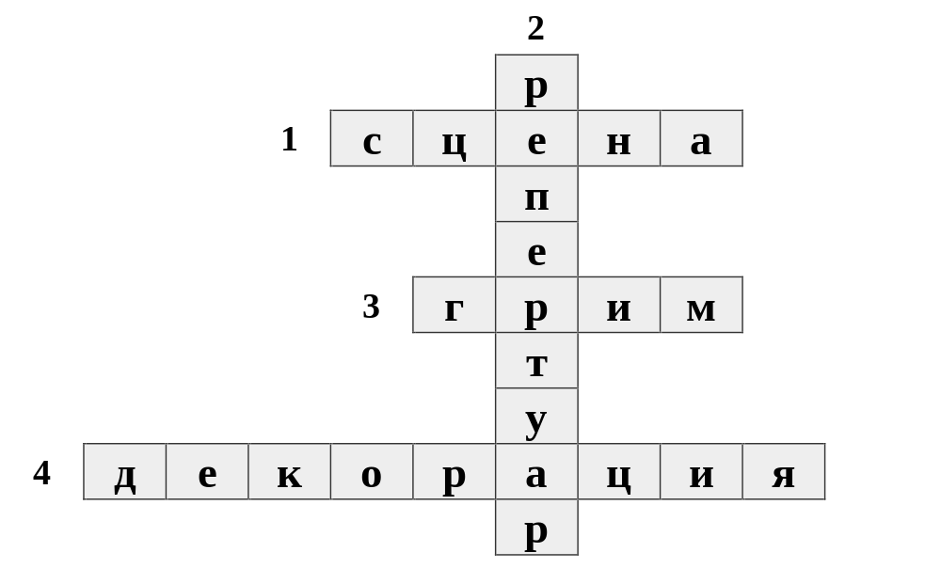

Slide 7
«Угадай, что изображаю»

Slide 8
«Реши пример:
Герой + предмет = сказка»

Slide 9
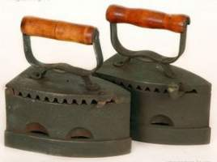
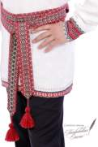







Slide 10
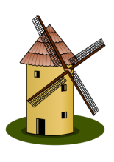
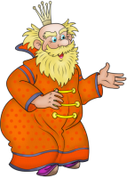
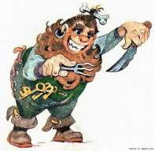




Slide 11
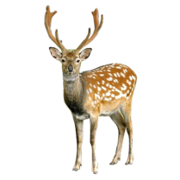

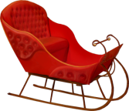
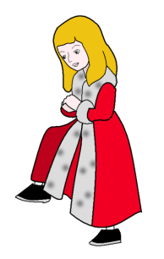



Slide 12







Slide 13
«Педагогические ситуации»

Slide 14
«Чёрный ящик»

Slide 15


Slide 16
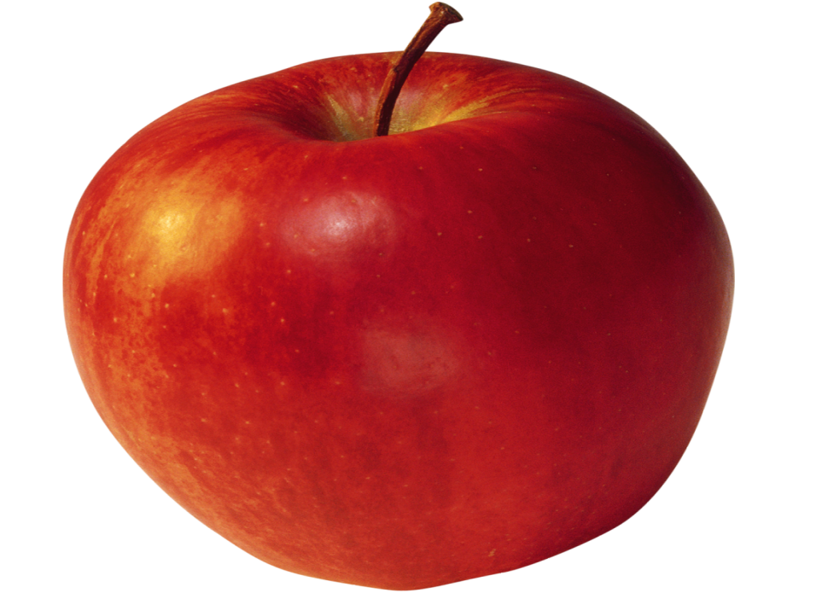

Slide 17
«Блиц - турнир»

Slide 18



